Slide 1
WELCOME TO MULTIMEDIA CLASS

Slide 2
পরিচিতিঃ
মোঃমোশফেকুল ইসলাম
সহকারী শিক্ষক (বিজ্ঞান)
ওসমানপুর উচ্চবিদ্যালয়
ঘোড়াঘাট, দিনাজপুর।
E-mail: moshfekulislam@gmail.com
Cell: 01734-102860
শ্রেণিঃ ১০ম
বিষয়ঃ পদার্থ বিজ্ঞান
পাঠঃ ইলেক্ট্রিক মটর
তারিখঃ ১৬/০২/২০২০ ইং
সময়ঃ ৫০ মিনিট।

Slide 3
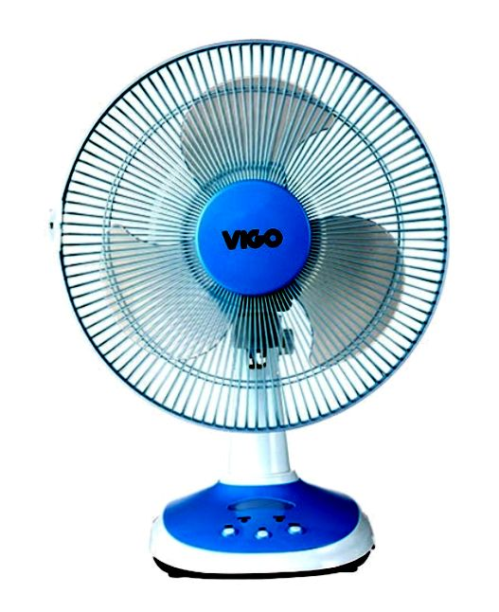
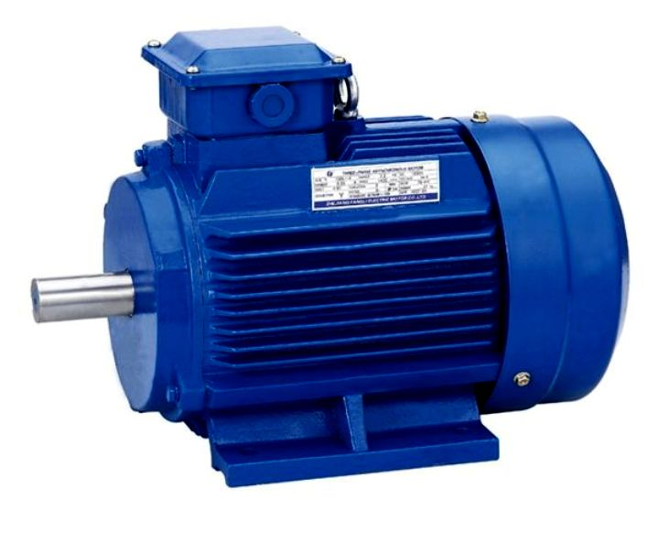
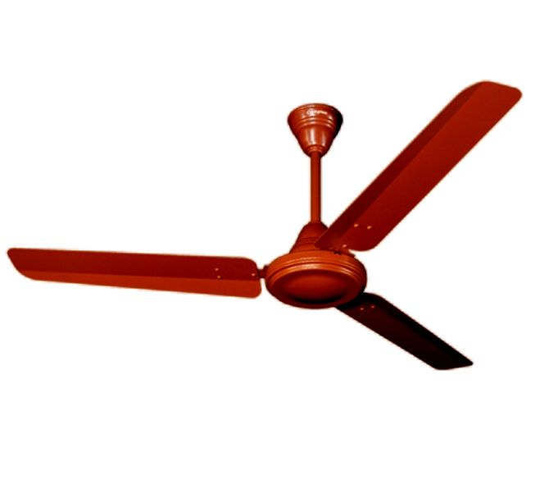
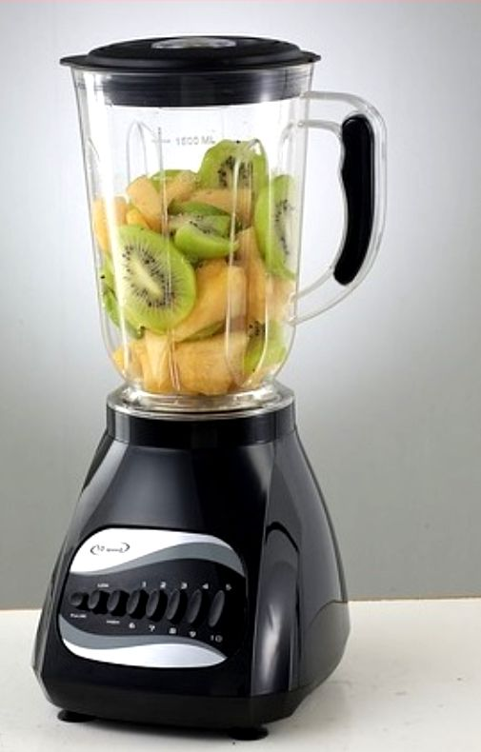
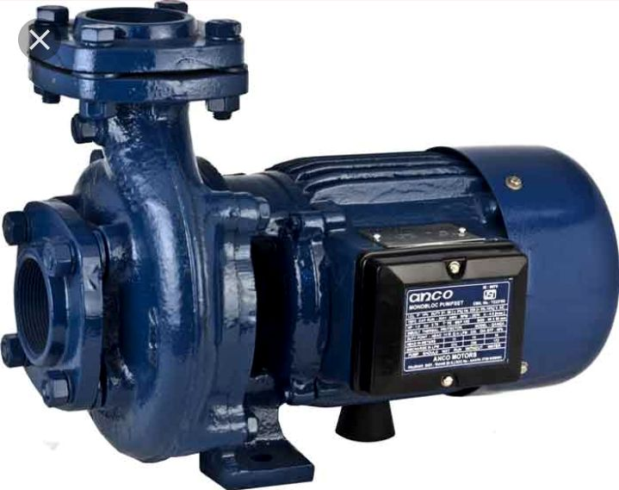

Slide 4
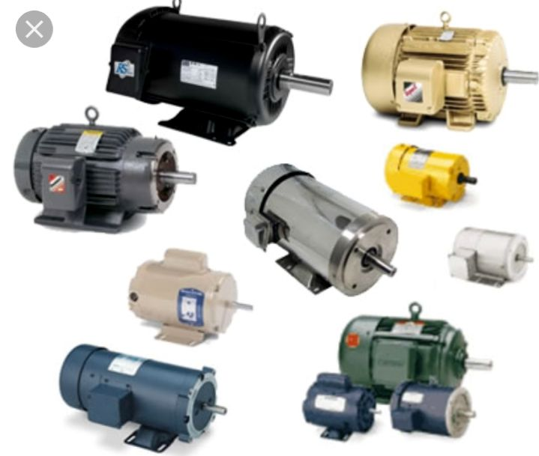

Slide 5
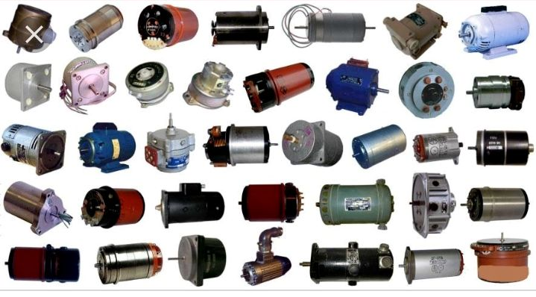

Slide 6
ইলেক্ট্রিক মটর

Slide 7
শিখনফলঃ
ইলেক্ট্রিক মটরের কাজের মূলনীতি ব্যাখ্যা করতে পারবে।

Slide 8
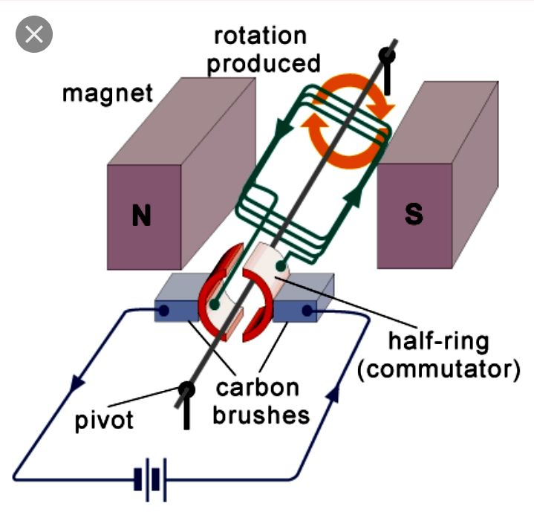

Slide 10
Tap here to play this video...

Slide 11
দলীয় কাজঃ
আর্মেচার,চুম্বক ও বিদ্যুৎ প্রবাহের মধ্যে পারষ্পারিক ক্রিয়াকৌশল ব্যাখ্যা কর।

Slide 12
মূল্যায়নঃ
১। মটর কি কাজে ব্যবহার করা হয় ?
২। মটর তৈরি করতে কি কি প্রয়োজন ?
৩। ইলেক্ট্রিক ফিল্ড চুম্বকের কোন মেরু থেকে কোন মেরুর দিকে ?

Slide 13
বাড়ীর কাজঃ
ইলেক্ট্রিক মটরের কাজের মূলনীতিসহ কার্যপদ্ধতি বর্ণনা কর।

Slide 14
ধন্যবাদ

